Slide 1

Redes de Computadores
Introdução

Slide 2
Prof. Allan da Rocha Dias
Bacharel em Sistemas de Informação (IEL)
E-mail: allan.dias@sistemafiep.org.br
Linkedin: https://www.linkedin.com/in/allanrdias/
GitHub: https://github.com/Allanrdias

Slide 3

Avaliação
Formato de avaliação:
Conhecimento
Prática
Trabalho em equipe
Avaliações:
02 provas com valores de 3,0 pontos + 3,0 pontos = 6,0 pontos;
Atividades em sala de aula com valor de 2,0 pontos;
Projetos da disciplina com valor de 2,0 pontos
As provas, atividades e projetos em sala de aula terão como base:
O conteúdo das aulas, materiais complementares passados previamente e pesquisas realizadas em sala de aula.

Slide 4
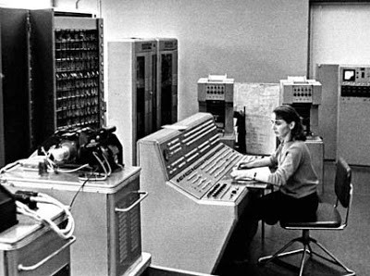
Introdução Redes de Computadores
Os primeiros computadores eram enormes máquinas de calcular entrada e saída de dados através de periféricos ligados diretamente.
Mais tarde vieram os microcomputadores, a troca de informações entre eles era feita através de disquetes, apenas um programa era executado por vez.
Atualmente, é difícil imaginar um computador sem acesso à internet.

Slide 5

Introdução Redes de Computadores
O primeiro experimento de conexão de computadores conhecido ocorreu na década de 1960 nos Estados Unidos, dois cientistas: Lawrence Roberts e Thomas Merril utilizaram uma linha telefônica discada de baixa velocidade em uma conexão entre centros de pesquisa em Massachusetts e na Califórnia.

Slide 6
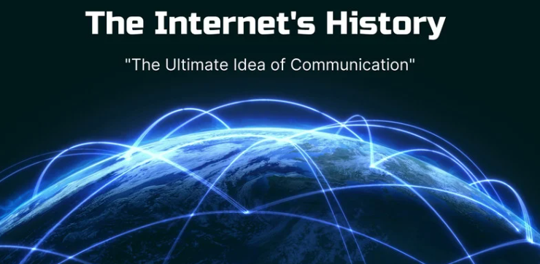
Introdução Redes de Computadores
ARPANET
A rede que deu origem a internet.
Advanced Research Projects Agency (ARPA)
mais tarde rebatizada como DARPA.
Departamento de defesa dos estados unidos.
MIT (Instituto de Tecnologia de Massachusetts)
Lawrence Roberts - integrante da DARPA
Em 1969 conectou quatro universidades: UCLA – Universidade da Califórnia em Los Angeles, Stanford, Santa Bárbara e Utah.
A separação dos militares da ARPANET só ocorreu em 1983 com a criação da MILNET.

Slide 7
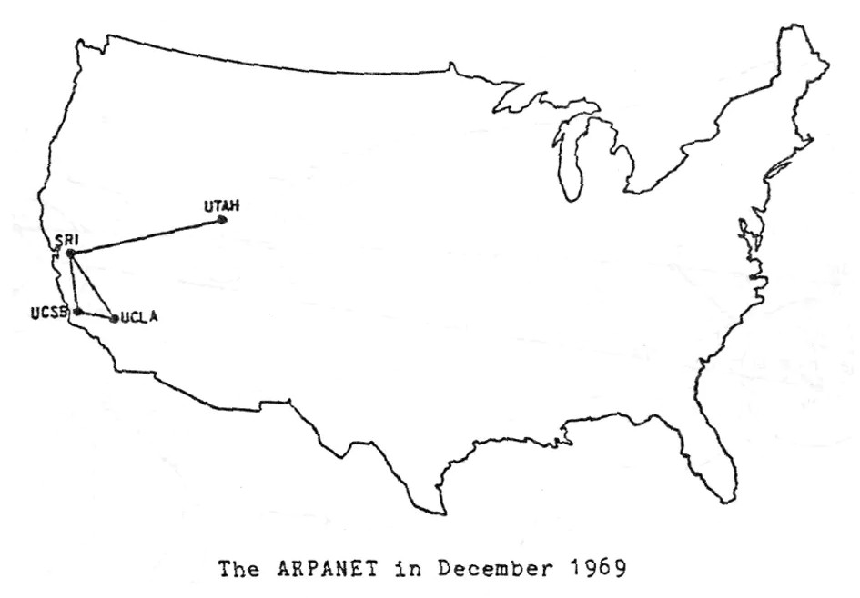
Introdução Redes de Computadores

Slide 8

Introdução Redes de Computadores
Marcos importantes.
Final dos anos 60:
Sistemas multiusuários de tempo compartilhado.
Diferentes usuários revezavam-se na utilização do computador central.
A IBM reinava praticamente sozinha nessa época.

Slide 9
Introdução Redes de Computadores
Marcos importantes.
1970:
Desenvolvimento dos minicomputadores de 32 bits.
O lançamento do VAX pela Digital, em 1977 – quando um VAX era iniciado, procurava por outras maquinas para se comunicar.
O sistema operacional Unix – sistema portável e modular, capaz de rodar em vários computadores e evoluir junto com o hardware, escrito em C, linguagem de alto nível, ferramentas como o e-mail, o Telnet e o FTP.

Slide 10
Introdução Redes de Computadores
Cada fabricante possuía suas ideias e linha tecnológica próprias, por exemplo, a placa de rede só conecta a outra placa do mesmo fabricante.
ISO (International Organization for Standardization).
Década de 1970 - padrão universal para rede e interligação de redes.
Modelo de referência OSI para resolver a incompatibilidade entre fabricantes, com desenho em sete camadas, usou como base um modelo da IBM, o modelo de referência SNA.
O Modelo de Referência TCP/IP tem quatro camadas.
Fabricantes desenvolveram equipamentos para TCP/IP, antes do OSI ficar pronto.
TCP/IP tornou-se o padrão de mercado, e não o OSI.

Slide 11

Vantagens de Redes de Computadores
Compartilhamento de arquivos de trabalho.
Compartilhamento de programas.
Compartilhamento de recursos e periféricos.
Compartilhamento de acesso à Internet.
Interconectividade de sistemas.
Comunicação pessoal, compras, home banking, rede social, etc.

Slide 12

Desvantagens de Redes de Computadores
Maior vulnerabilidade.
Dependência dos serviços da rede.
Maior chance de falha – alto número de componentes envolvidos.

Slide 13
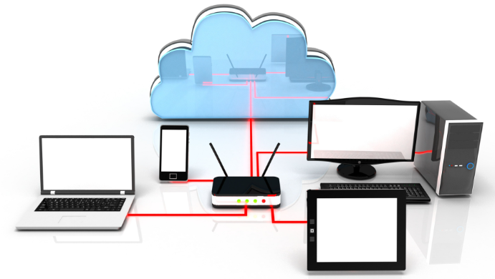
Redes de Computadores – Comunicação.
Pode-se entender como um processo que envolve a transmissão e a recepção de mensagens entre uma fonte emissora e um destinatário receptor, no qual as informações, transmitidas por intermédio de recursos físicos (fala, audição, visão, etc.) ou de aparelhos e dispositivos técnicos, são codificadas na fonte e decodificadas no destino com o uso de sistemas convencionados de signos ou símbolos sonoros, escritos, iconográficos, gestuais etc.

Slide 14
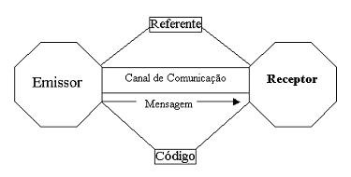
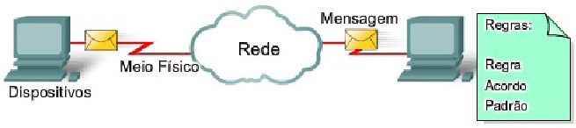
Redes de Computadores – Comunicação.
Sistema de Comunicação – propósito fundamental, troca de informações entre dois parceiros.

Slide 15
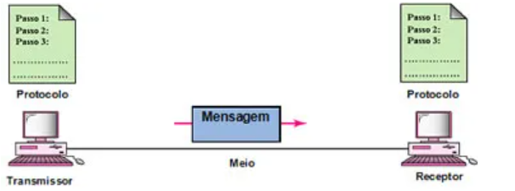
Transmissão de dados.
Aspectos importantes na transmissão dos dados:
A natureza dos dados;
O meio físico;
Os ajustes necessários.
Se os sinais são analógicos ou digitais.

Slide 16
Transmissão de dados.
Sinais Analógicos
Podem assumir qualquer valor ao longo do tempo.
Sem divisões ou degraus entre um valor e outro.
Desvantagem – receptor não tem como descobrir se o sinal recebido está correto ou não, se houve interferência durante a transmissão.
Sinais Digitais
Os valores 0 e 1 podem ser representados por tensões elétricas, por exemplo, 0 e 5 volts.
O receptor digital pode assumir como 0 valores até 0,5V e como 1 valores de 4,5 à 5V.
Descarta valores intermediários consegue indicar se houve erro.

Slide 17
Transmissão de sinais.
Conceitos
Atenuação – decréscimo na potência de um sinal na sua transmissão entre dois pontos.
bps (Bits por segundo) – é a unidade de medir a transmissão serial.
Circuito – uma conexão entre dois pontos que permite a transmissão em dois sentidos.
Banda – uma faixa de transmissão.
Analogia – maior diâmetro = maior vazão.

Slide 18
Transmissão de sinais.
Modo de operação simplex.
Os dados fluem através do mesmo meio físico, possuindo um único sentido de transmissão.
Há um transmissor e um receptor, sendo que este papel não se inverte.
Por exemplo: recepção de TV.
Modo de operação half-duplex (ou semi-duplex)
O fluxo de dados ocorre nos dois sentidos, porém em tempos distintos, usando o mesmo canal.
O equipamento que gera informação também recebe.
A comunicação em redes costuma ser half-duplex.
Por exemplo: comunicação com rádio tipo “walkie-talkie”.

Slide 19
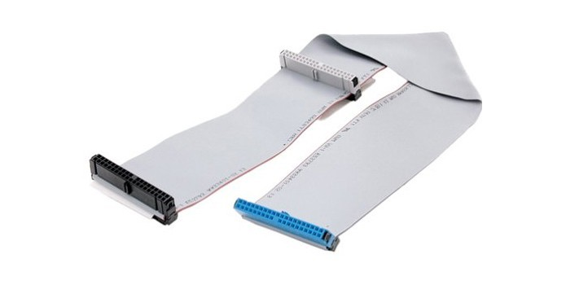
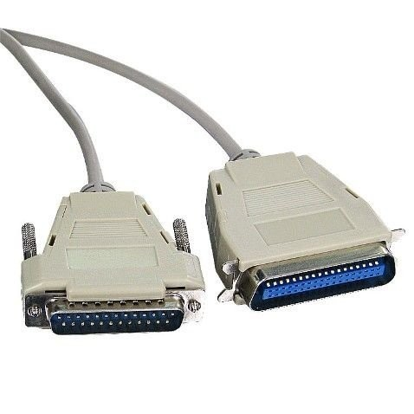
Transmissão de sinais.
Modo de operação full-duplex
O fluxo de dados ocorre nos dois sentidos simultaneamente.
Adaptadores de rede que permitem full-duplex estão cada vez mais baratos e comuns.
Exemplo: conversa telefônica.
Transmissão Paralela
Envia uma palavra de cada vez, tipicamente 8 bits ou 1 byte.
Exige um canal (ou fio) para cada bit para transmitir 8 bits são necessários 8 fios.
Exemplo: IDE

Slide 20
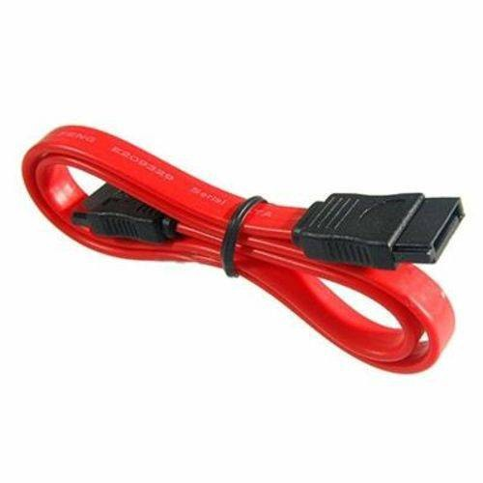
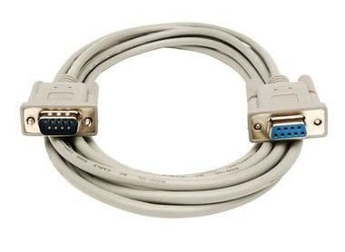
Transmissão de sinais.
Transmissão Serial
Um bit é enviado de cada vez.
Apenas um canal ou fio para a transmissão.
Mais lenta.
Exemplo: conexão SATA.

Slide 21
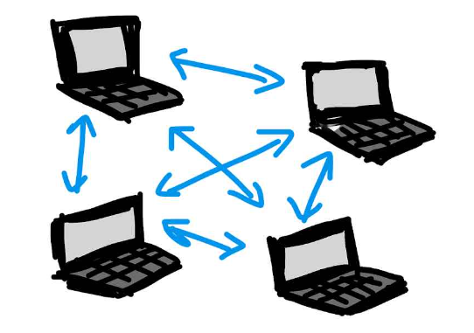
Classificação
Do ponto de vista de como os dados são compartilhados, há dois tipos básicos de rede: ponto-a-ponto e cliente/servidor.
Ponto a ponto
Para redes pequenas.
Fáceis de montar.
Compartilhar dados e periféricos.
Vantagens: baixo custo, fácil implementação, cabeamento simples.
Desvantagens: apenas para redes pequenas, baixa segurança, todos os micros precisam ser completos.

Slide 22
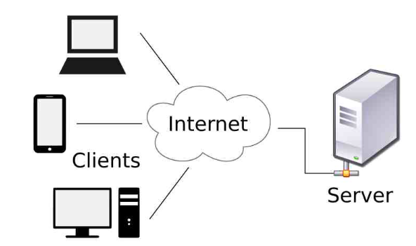
Classificação
Cliente / Servidor
Possuem um ou mais equipamentos dedicados à tarefa de oferecer serviços.
As estações utilizam destes serviços.
Servidor de arquivo, de aplicações, de impressão, de correio eletrônico, Web, entre outros.
Vantagens: para redes maiores, maior segurança, maior desempenho, configuração e administração centralizados, aplicações cliente/servidor, como banco de dados.
Desvantagem: Custo maior

Slide 23
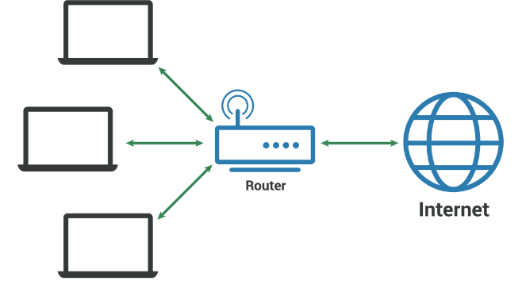
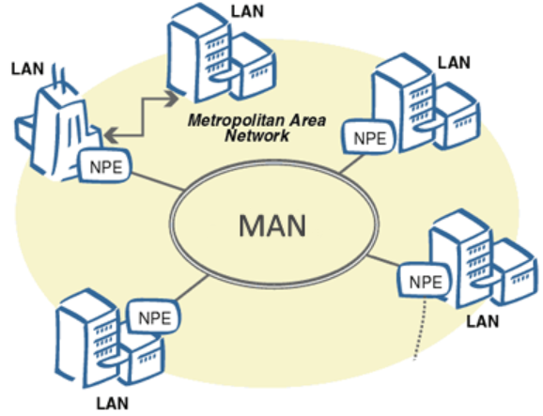
Classificação quanto abrangência geográfica
LAN (Local Area Network)
As chamadas redes locais.
Atendem a uma empresa ou a um departamento de uma empresa.
Troca e o compartilhamento de informações e dispositivos periféricos.
MAN (Metropolitan Area Networks)
Menores que as WAN’s.
Atendem as necessidades de um município e seus arredores.
Características semelhantes às LANs

Slide 24
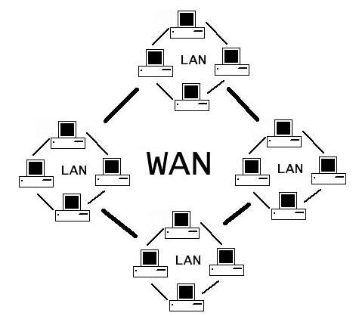
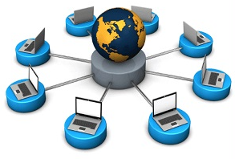
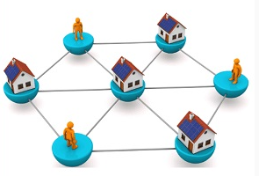
Classificação quanto abrangência geográfica
WAN (Wide Area Networks)
Atende a um grande número de usuários geograficamente dispersos.
Para compartilhar recursos entre uma comunidade de usuários geograficamente dispersos.
Internet
A rede mundial de computadores.
Intranet
Rede local que utiliza estrutura e/ou serviços similares à internet.

Slide 25
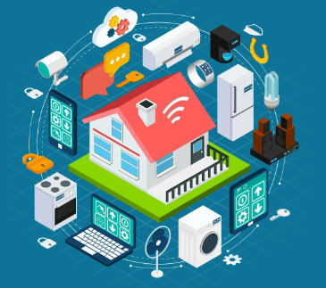
Classificação quanto forma de interligação
Internet
A rede mundial de computadores.
Intranet
Rede local que utiliza estrutura e/ou serviços similares à internet.
Extranet
Caracteriza-se como uma intranet mas que permite o acesso de parte de suas informações para o publico externo.

Slide 26

Classificação – Topologia Física.
Estrela (LAN, MAN e WAN)
Cada nó esta ligado a um nó central, por onde todas as mensagens devem passar.
Nó central faz o gerenciamento das comunicações.

Slide 27
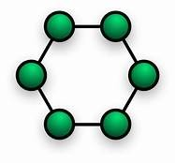
Classificação – Topologia Física.
Anel (LAN e MAN)
Estações conectadas através de um caminho fechado.
Geralmente operam em um único sentido de transmissão - informações trafegam sempre no mesmo sentido.
Necessário caminhos redundantes para o aumento da confiabilidadeade (duplo anel).

Slide 28
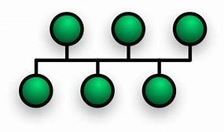
Classificação – Topologia Física.
Barra ou barramento (LAN e MAN)
É a mais comum.
As estações ligam-se ao barramento.
Cada nó pode ouvir todas as informações transmitidas.

Slide 29
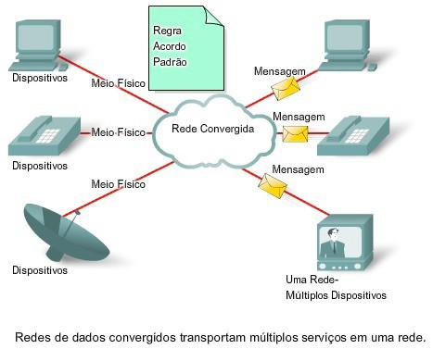
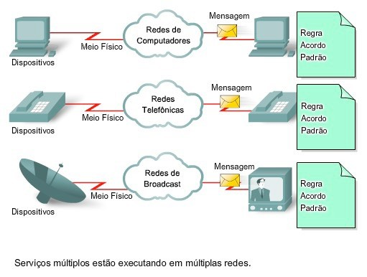
Tendências e Convergências
Redes Múltiplas
Redes Convergidas

Slide 30
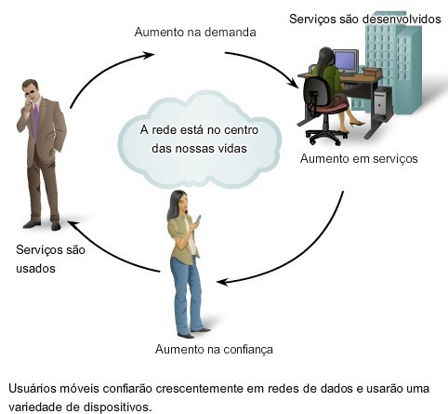
Tendências e Convergências
Volumes de dados são cada vez maiores e a disponibilidade é cada vez mais necessária

Slide 31
Atividade
Quais são as vantagens do uso de redes de comunicação? Cite algumas.
Qual foi o sistema operacional que surgiu na década de 70, trazendo inovações e porquê?
Porque surgiu a iniciativa de criação de um Modelo de Referência para troca de informações entre computadores?
O que é comunicação?
Cite dois exemplos de equipamentos que utilizam sinais analógicos.
Cite três exemplos de equipamentos que utilizam sinais digitais.
Desenhe as topologias estrela, anel e barramento com um exemplo de aplicação pra cada um.

Slide 32


